Slide 1

GSB-PPE 1-3
LEVY Lenny
ROSSIGNOL Nicolas
RANSON Christophe
PAPPARONE William
MIKOVIC Antonio

Slide 2
SOMMAIRE:
1 - Nomenclature des équipements
2- Solution de mastérisation et étude comparative
3 - Préparation du matériel et procédures
4 - Procédures de récupération matérielle
5 - Charte Informatique

Slide 3
Nomenclature des Equipments
Pour distinguer les différents PC (480 dans notre cas) : par exemple cela permet d’identifier rapidement une machine en panne lors d’un appelle au service technique.
Les ordinateurs doivent pouvoir s’identifier eux même sur le réseau : pour s’envoyer des fichiers/mails etc..
Attention, prendre un bon nom peut éviter un nombre incalculable de problèmes.

Slide 4
Nomenclature de nos machines :
Machines
Exemple
Nous avons 480 machines. Pour plus de simplicité pour notre administrateur, nous avons découpé en 10 groupes de 48 machines. Ainsi nous avons :
GSBPCP sera notre préfixe et notre suffixe sera composé d’une lettre de A à J pour le groupe de machine puis d’un numéro de 1 à 48.
GSB : nom de l’entreprise
PCP : PC portable
A –J : groupe de 48 machines
1-48 : numéro de la machine
Groupe 1 : GSBPCPA1 à GSBPCPA48

Slide 5

Solution de mastérisation
Windows Deployment Services a été introduit avec Windows Server 2008. WDS fournit un système de déploiement automatisé afin de distribuer des images systèmes via le réseau. Grâce à lui il est possible de déployer rapidement un parc informatique.

Slide 6
Windows Deployment Service
Avantages
Déploiement et sauvegarde via le réseau
Déploiement Windows 7 personnalisable
Solution relativement rapide
Service sécurisé
Automatisation
Inconvénients
Coût du serveur
Windows XP : 1 image par configuration matérielle

Slide 7
Etude comparative des Logiciels
Pack Haut de gamme : environ 255 000€
-Os: Windows 7 pro : 62 400 €
-Suite bureautique : Microsoft OFFICE édition Famille et TPE : 129 120€
-Anti-virus : Kaspersky Anti-Virus 2014 (licences 2ans) : 21 500€
-Logiciel de crytage : File Encryption eXtra Protection (XP) : 5 700€
-Plugins : Adobe reader, Flash player, Java
-Prise en Main a Distance: PcAnywhere : 77 236€
-Logiciel Video : VLC
-Logiciel de gravure : Nero : 20 000€

Slide 8
Préparation du matériel
Avant de transférer l’image système sur les postes, il faut au préalable installer un poste afin de créer le “ghost”.
Installations :
  OS Win 7
  Suite bureautique Pack Office
  Anti-virus BitDefender
  Plugins Adobe Reader, Java, Flash player
  Logiciel PMAD Teamviewer
  Lecteur vidéo VLC
  Logiciel de gravure BurnerXP

Slide 9
Procédure d’installation logiciels
- FICHE PROCEDURE-BitDefender
Pré-requis Désinstaller tout antivirus
S'applique à Windows 7
Procédure Vérifier qu’aucun antivirus n’est déjà préinstallé dans l’ordinateur
puis lancer bitdefender2014.exe
Vérifications Pare-feu activé
Mise à jour client et mise à jour de la définition des virus
Post-Opérations Enregistrement de l'utilisation de la licence
- FICHE PROCEDURE-Office
S'applique à Windows 7
Procédure Lancer l’installation du pack office via l’interface en ligne
Vérifications Mises à jour du produit
Post-Opérations Enregistrement de l'utilisation de la licence

Slide 10
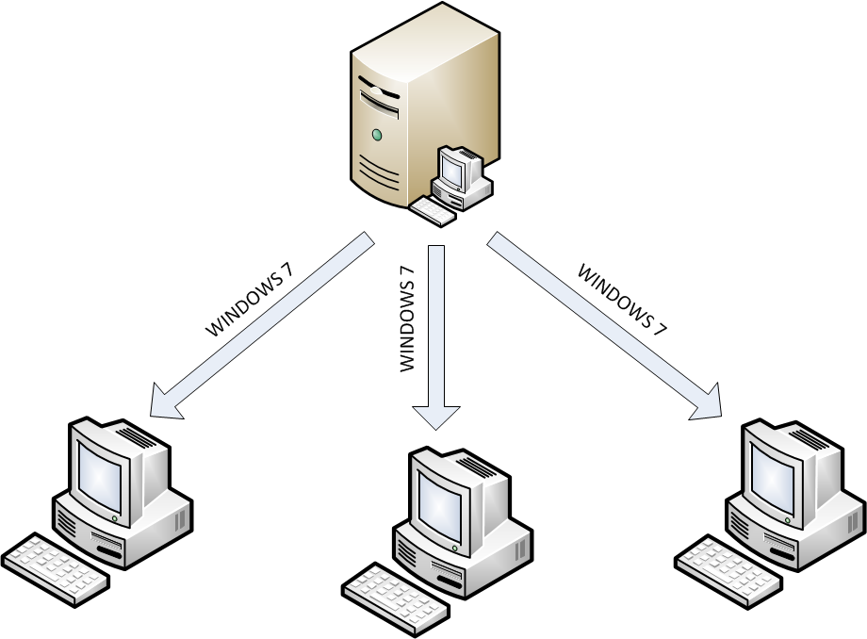
Procédure d’installation
L’image système peut donc être créée et transférée sur le serveur WDS afin d’installer la flotte
Coté serveur WDS
1/Créer l’image de démarrage
Coté client
2/Booter en PXE sur le réseau
3/Choisir l’image de démarrage qui permet de :
-se connecter au serveur WDS,
-compiler localement l’image du système d’exploitation avant de
l’envoyer sur le serveur WDS

Slide 11
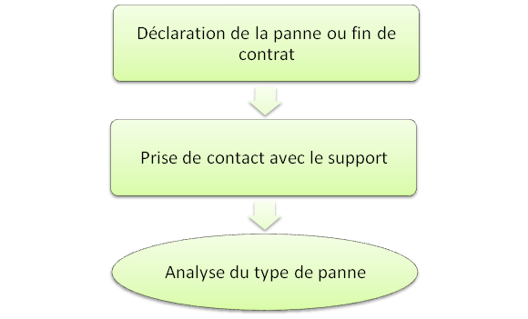

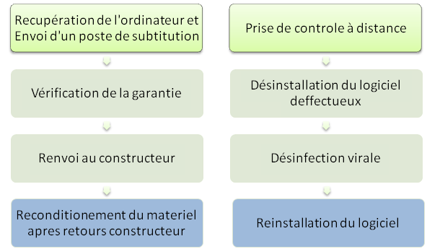
Procédures de récupération matérielle

Slide 12
Charte informatique
  Les utilisateurs sont tenus de respecter la charte informatique de l’entreprise GSB.
  Les utilisateurs doivent respecter les lois et règlements en vigueur lors de l’utilisation des moyens informatiques de l’entreprise GSB.
  Les utilisateurs doivent faire une utilisation non-abusive des moyens informatiques auxquels ils ont accès.
  Les utilisateurs doivent respecter les mesures de sécurité des moyens informatiques prévues à l’article 6 de la présente charte.

Slide 13
Conclusion
Les Meilleurs solutions on un couts qui les valent.

